Slide 1



Технологии Будущего
АКСЕЛЕРАТОР
Утилизация отходов с внедрением системы кэш-бэк сервиса
20.35
НАЦИОНАЛЬНАЯ
ТЕХНОЛОГИЧЕСКАЯ
ИНИЦИАТИВА

Slide 2
АКТУАЛЬНОСТЬ ПРОЕКТА
Цель: помощь гражданам города Москвы в решении проблем, связанных со сбором, вывозом, размещением и утилизацией отходов без траты средств, времени и энергии. В приоритете экологическая безопасность и комфортное проживание.
Задачи:
анализ потребительского рынка
анализ конкурентов
отределение требований к продукту
проектирование системы автоматизации процесса сортировки ТБО
Технологии Будущего

Slide 3
КОМАНДА СТАРТАПА
Руководитель
Сувалова Елизавета
Дизайнер
Гаврикова Ольга
Аналитик
Дрожжин Михаил
Маркетолог
Лапычев Сергей
HR-специалист
Ельяшевич Екатерина

Slide 4
АКТУАЛЬНОСТЬ ПРОЕКТА
Проблемы | Решение
В Москве и Московской области возникла проблема сортировки и, впоследствии, утилизации мусора. Органы власти уходят от сжигания отходов в пользу раздельного сбора мусор и экологически безопасной его переработки. | Для создания продукта необходимо произвести библиотеку с использованием уже имеющихся программных продуктов. Встроить ИИ в структуру программы, которая позволит автоматически разделять мусор.
Технологии Будущего

Slide 5
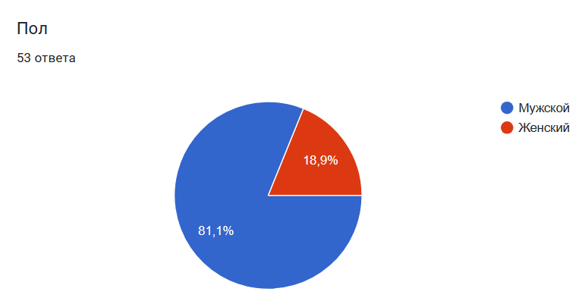
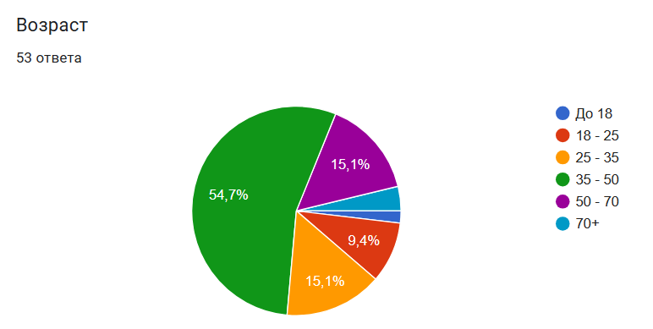
ТЕКУЩИЕ РЕЗУЛЬТАТЫ
Результаты проведения опроса

Slide 6
АКТУАЛЬНОСТЬ ПРОЕКТА
Целевая Аудитория:
местные жители г. Москвы, все группы возрастов;
владельцы объектов предпринимательства;
экоактивисты (общественные организации);
некоммерческие экологические организации;
представители гос. органов (госзаказчики).
Технологии Будущего

Slide 7
РЕШЕНИЕ
Решение данной проблемы, которое основывается на современной технологии бартерного обмена - современного раздельного способа утилизации отходов с использованием кэш-бэк через сервиса в городской агломерации. В рамках проекта планируется оснащение мусорных баков умной системой сортировки мусора по категориям: пластик, стекло, бумага, несортируемые отходы. Установленный искусственный интеллект в фандоматах – роботизированных агрегатах, выменивающих мусор у населения в обмен на небольшое вознаграждение в виде привилегий от банка или скидки на оплату ЖКУ, должен побуждать людей к правильному способу утилизации отходов.
В конце дня высокотехнологичные мусорные баки объедет мусоровоз и отвезёт отходы, которые будут служить вторсырьём на переработку.
Топливо, получаемое из такого экологически чистого продукта, не будет загрязнять окружающую среду в Москве.
Таким образом, каждый житель района сможет не только поучаствовать в реализации экологической политики, но и получить дополнительный доход.
Технологии Будущего

Slide 8
КОНКУРЕНТЫ
1. ООО «ЭкоЛайн»
2. ООО «ВИВА-ТРАНС»
3. ООО «МКМ-Логистика»
4. ООО «ЭКМУС»
5. ООО «АЛАР»
Технологии Будущего

Slide 9
БИЗНЕС-МОДЕЛЬ И ЮНИТ-ЭКОНОМИКА
Расходы | Доходы
Открытие ООО – 10000 рублей. Оплата государственной пошлины – 4000 рублей. Лицензия на право производить сбор и переработку отходов – 5000 рублей Мусорный контейнер 240 л. 4 шт. - 51600 рублей. Фандомат 8 шт. – 3200000 рублей. Аренда сервера на месяц – 2500 рублей. Реклама на различных площадках – 550000 рублей. | - 7 - 8 тонн макулатуры. Стоимость одной тонны составляет от 1500 рублей. - 900 – 1000 кг. полимеров. Стоимость одной тонны составляет до 9000 рублей. - 150-200 кг пластиковых бутылок и алюминиевых банок. Стоимость одной тонны составляет до 15000 рублей. - стоимость вывоза стандартного контейнера объемом 0,8 куб. м. составляет от 300 рублей. В один мусоровоз входит 24 таких контейнеров. За один рейс выручка от 7500 до 18000 рублей.
Итого: 3.823.100 рублей за первые 3 месяца | Итого: 500 рублей с каждого местного жителя

Slide 10
ТЕКУЩИЕ РЕЗУЛЬТАТЫ
Результаты проведения опроса

Slide 11
ТЕКУЩИЕ РЕЗУЛЬТАТЫ
Результаты проведения опроса

Slide 12

ТЕКУЩИЕ РЕЗУЛЬТАТЫ
Lean canvas

Slide 13

ТЕКУЩИЕ РЕЗУЛЬТАТЫ
Lean canvas

Slide 14
ТЕКУЩИЕ РЕЗУЛЬТАТЫ
Звездная карта
Участник | Исследование рынка | Исследование целевой аудитории | Поиск инвесторов | Поиск склада | Поиск исполнителей | Расчет бюджета | Составление опроса | Разработка приложения и дизайн
Сувалова Е. | ❌ |  | ❌ | ❌ |  | ✓ | ❌ | ❌
Дрожжин М. | ❌ | ❌ | ❌ | ✓ | ❌ | ❌ |  | ✓
Ельяшевич Е. | ❌ | ❌ |  | ❌ | ✓ | ❌ | ❌ | ❌
Гаврикова О. | ✓ | ❌ | ❌ | ✓ | ❌ | ❌ | ❌
Лапычев С. |  | ✓ | ✓ | ❌ | ❌ | ❌ | ❌ | ❌

Slide 15
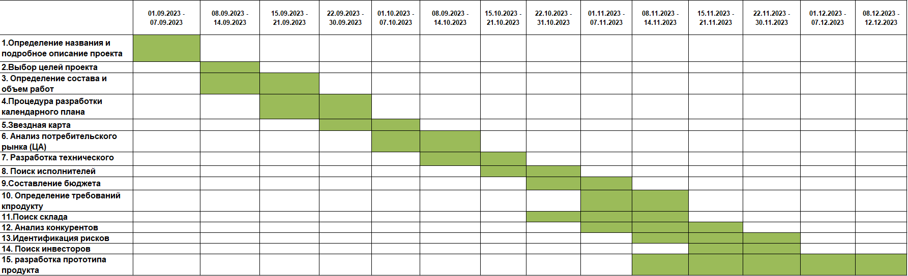
ПЛАНЫ РАЗВИТИЯ ПРОДУКТА
Календарный график

Slide 16
ПЛАНЫ РАЗВИТИЯ ПРОДУКТА
График работы над проектом
Временной отрезок/ задачи | 1 год |  |  |  |  | 2 год
 | 0 | 1 | 2-3 | 4-8 | 9-12 | 1 кв. | 2 кв. | 3 кв. | 4 кв.
Этап подготовки | +
Оборудование, найм персонала, Аренда, отдел продаж |  | + | +
Продажи |  |  |  | + | + | + | + | + | +
Расчеты с инвестором |  |  |  |  | + | +
Отчет о проделанной работе. Работа над ошибками, ТМ |  |  |  |  |  | + | +
Масштабирование проекта |  |  |  |  |  |  | + | +

Slide 17
ПЛАНЫ РАЗВИТИЯ ПРОДУКТА
Риски проекта
Снижение инвестиционной привлекательности сферы обращения ТБО;
Изменчивость законодательства в области нормативного правового и методического регулирования в сфере обращения ТБО;
Социальные угрозы (недовольство граждан и протесты против использования современной системы утилизации отходов);
Колебания спроса на оказание услуг раздельного сбора мусора.

Slide 18


Технологии Будущего
Приглашаем к сотрудничеству!
20.35
НАЦИОНАЛЬНАЯ
ТЕХНОЛОГИЧЕСКАЯ
ИНИЦИАТИВА

